Slide 1
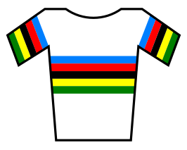
Eerste ronde : 16 giften maximum 60 minuten
Tweede ronde : 16 giften maximum 60 minuten
Derde ronde : 16 giften maximum 60 minuten
Vierde ronde : 16 giften maximum 60 minuten
Prijsuitreiking beste club 2025
De 28 beste scores de 4 ronde winnaars spelen de finale – 16 giften – geen tijdslimiet.
Prijsuitreiking individueel

